Slide 1
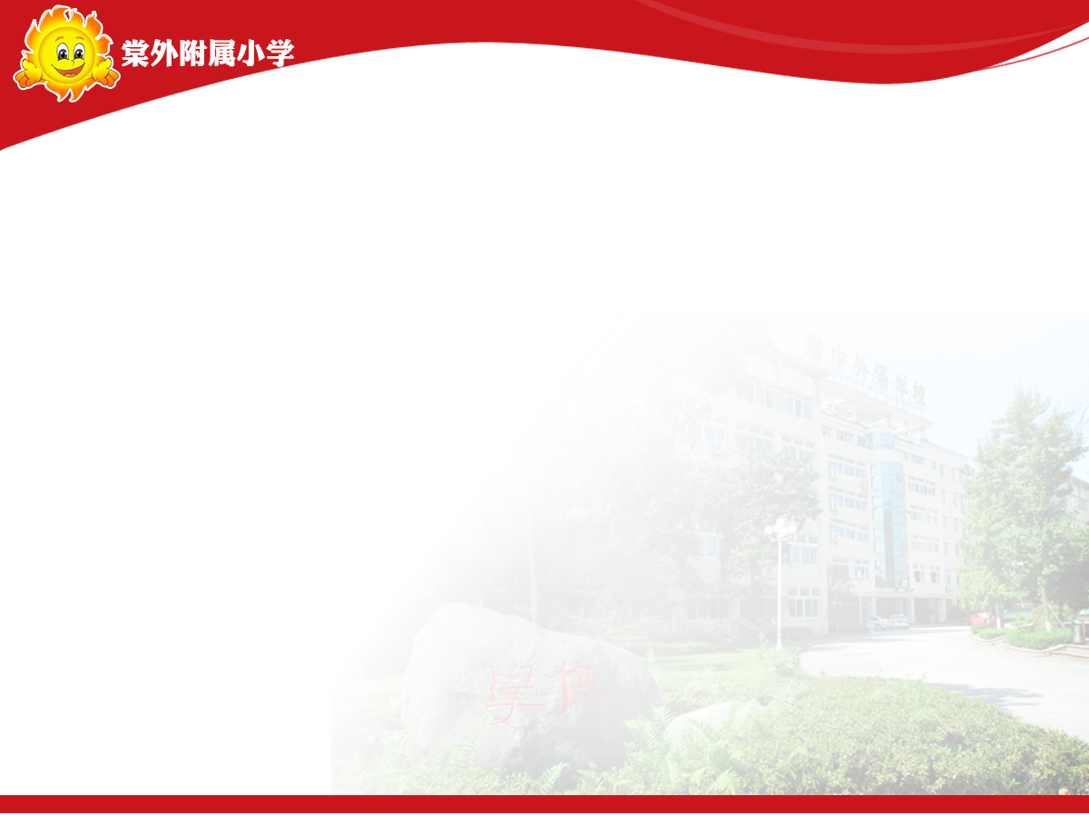
棠外附小第18周升旗仪式

Slide 2


Slide 3
上周值周总结
食堂用餐情况：整体用餐情况良好，有秩序。4.3值周中队同学认真负责。据值周同学反映，部分六年级同学和个别五年级同学未佩戴红领巾（队徽），经提醒后未引起重视。请各班班主任老师加强对红领巾（队徽）佩戴的要求。
晚自习前，个别一年级男生在展示栏背后的草丛中嬉戏、打闹，被值周同学提醒并制止。这样的行为不仅破坏了校园的绿色环境，也对个人安全构成隐患，请同学们今后一定要注意。
午休情况：各班排队比较迅速，女生午休室的纪律较好。男生午休室中，有个别一年级和二年级的男生自我管理能力较弱，影响他人休息，在此提出批评。（建议）下周将对午休情况进行重点检查。
路队情况：晚自习后各班基本能做到排队有序放学。其中 3.4、4.3、5.6等走前门的班级路队纪律良好。4.2、4.5等走后门的班级路队有秩序，讲礼貌。提出表扬！

Slide 4
上周值周总结
值周中队：4.3
彭嫣然、郑力豪、张琪睿、黄宇凡、唐一田、黄子睿、周继超、刘佳欣、余欣雨、杨新宇、李柠汐、崔一凡、张诗雅、陶祖柯、钱佳欣、胡舒淇等同学在值周工作中表现突出，在此表扬！
文明班级：
1.2、1.4、1.5、1.6、1.8、1.9、1.10
2.1、2.2、2.3、2.5、2.6、2.7、2.8、2.9、2.10
3.2、3.3、3.4、3.5、3.8、3.9
4.3、4.4、4.5、4.6、4.8
5.2、5.3
6.1、6.2、6.5

Slide 5

沁园春 长沙

Slide 6
独立寒秋，湘江北去，橘子洲头。
看万山红遍，层林尽染；
漫江碧透，百舸争流。
鹰击长空，鱼翔浅底，
万类霜天竞自由。
怅寥廓，问苍茫大地，谁主沉浮？

Slide 7
携来百侣曾游，忆往昔峥嵘岁月稠。
恰同学少年，风华正茂；书生意气，
挥斥方遒。
指点江山，激扬文字，粪土当年万户侯。
曾记否，到中流击水，浪遏飞舟？

